Slide 1
Tableti u nastavi
OŠ Belec, 2020.

Slide 2
Alati
Svaki alat možemo koristiti u dobre i loše svrhe.

Slide 3
Alati za učenje
Vrijeme je da naučimo kako tablet može biti alat za učenje.
Samo alat.
Vrlo moćan alat.

Slide 4
NEĆEMO
koristiti tablet za pisanje
Tablet je pomoćno nastavno sredstvo.
Učenici neće stalno raditi na tabletima jer:
važno je kretanje,
važan je i rukopis

Slide 5
Primjeri
Udžbenik Digitalni udžbenik Bilježnica
Digitalna bilježnica

Slide 6
Tiskani udžbenik
- Digitalni udžbenik
Prati tiskani dio
Interaktivnost (video, demonstracije)
Mogućnosti kvizova i zadataka s trenutnom povratnom informacijom
Udžbenik
Digitalni udžbenik Bilježnica Digitalna bilježnica

Slide 7
Bilježnica
- Digitalna bilježnica
Ukoliko učenik nije na nastavi može vidjeti što se radilo u školi
Interakcija i suradnja učenika u skupinama na zajedničkim zadacima

Slide 8
Digitalni alati u nastavi
Interaktivni materijali Istraživanje
Kviz Videokonferencije
Rad u skupinama i suradnička nastava

Slide 9
Zašto?
Nova razina pismenosti (Digitalna pismenost)

Slide 10
Iz roditeljskog kuta
koliko uz tablet, toliko i u fizičkoj aktivnosti
preporuka za niže razrede:
uz tablet najviše od 20 do 40 min
preporuka za više razrede:
uz tablet najviše od 30 do 60 min
dogovor s djecom

Slide 11
Ne u krevet s tabletom

Slide 12
Napuniti bateriju na tabletu prije škole

Slide 13
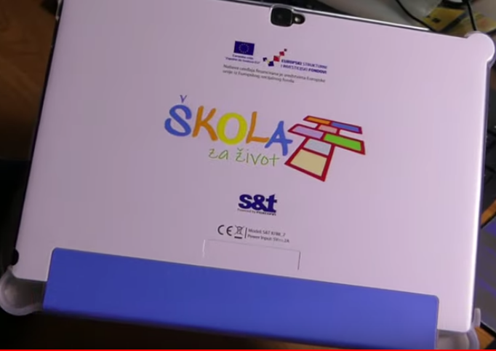
Čuvati kutiju i SIM karticu!
PIN: 1234
Uređaji za naše učenike
(1., 5. i 7. r)
s&t tablet

Slide 14
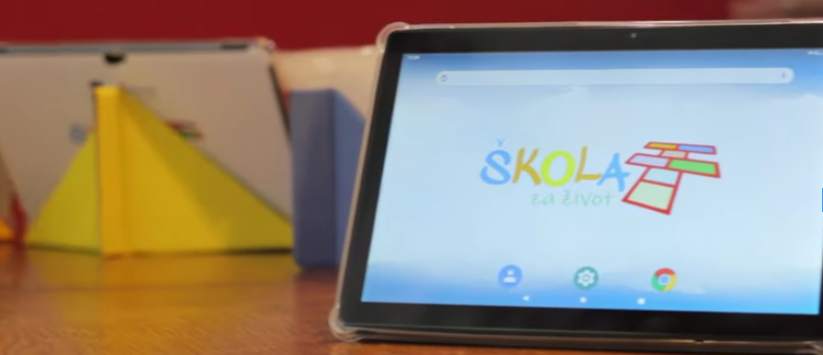
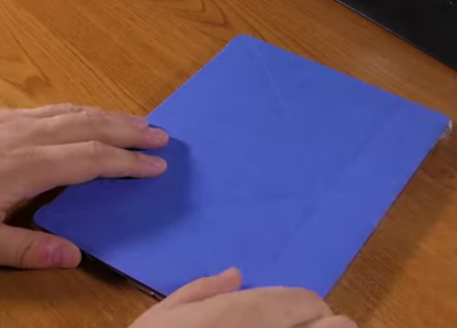
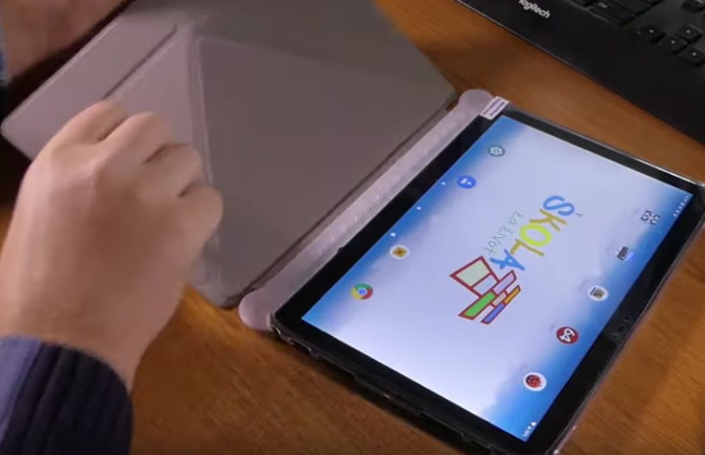
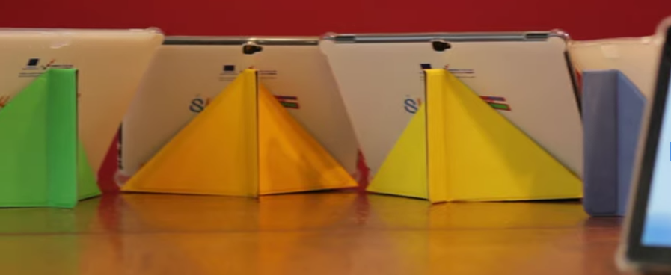
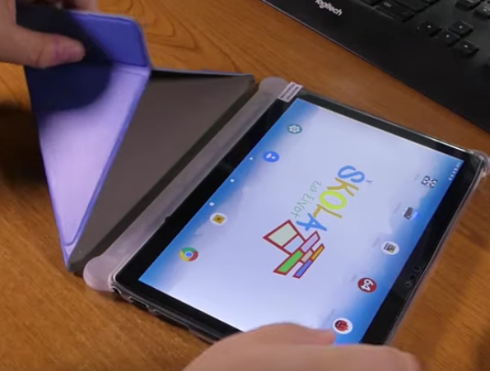
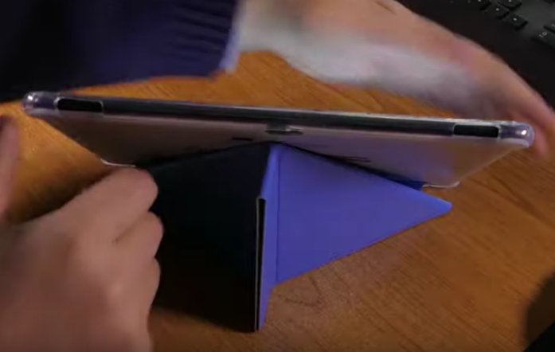
Zaštita za tablet

Slide 15
VAŽNO!!!
CARNet identitet
ime.prezime@skole.hr lozinka: ********
Obavezno u danima koji slijede znati svoje podatke zbog instalacije udžbenika i prijava na školske servise.

Slide 16
Vaša pitanja
Ova prezentacija i upute za tablete se nalaze na školskoj web stranici.

